Slide 1
3D printen
https://www.youtube.com/watch?v=asJF3dBRyuU
Tot 1 minuut

Slide 2
Hoe werkt het? Wat is 3D? Digitaal bestand - tastbaar object Object wordt laagje voor laagje opgebouwd computer maakt hier dunne laagjes van 3D printer bouwt het weer laagje voor laagje op Bestaat al meer dan 25 jaar

Slide 3
Materialen
Nylon (panty’s, tandenborstel)
Metaal
Hout
Voedsel
Poeder
Kunststof
Papier
Voedsel (chocolade)

Slide 4
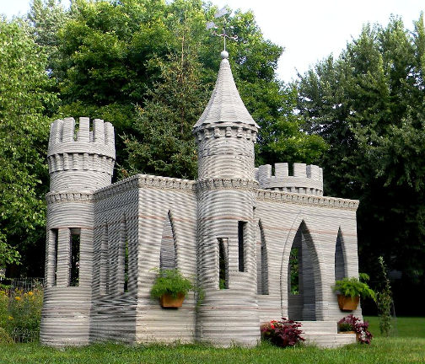
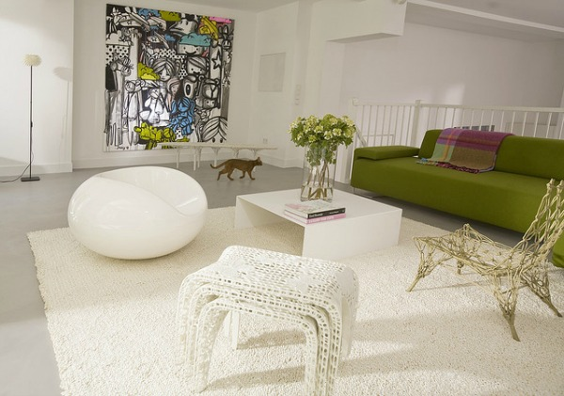
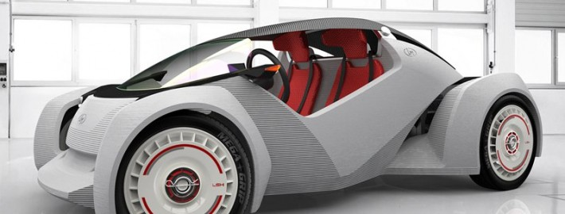
VOORBEELDEN

Slide 5
Opdracht: beker of sleutelhanger maken in Tinkercad
Inloggen
Ga naar: www.tinkercad.com
Klik op: sign in
Naam: jackyvandervelde@hotmail.nl
Wachtwoord: JackyBrechje1

